Slide 1
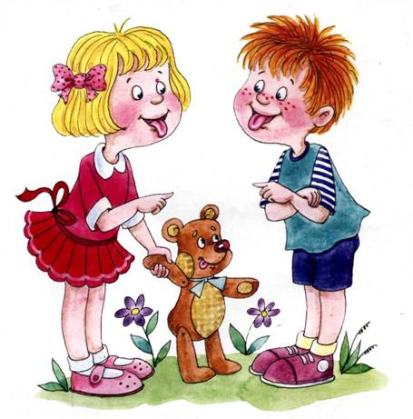
Артикуляционная гимнастика (звуки [Л][Л`])
Выполнила учитель – логопед МДОУ «Детский сад № 217» Журавская О. В.

Slide 2
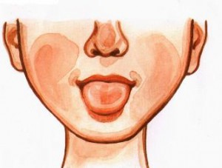
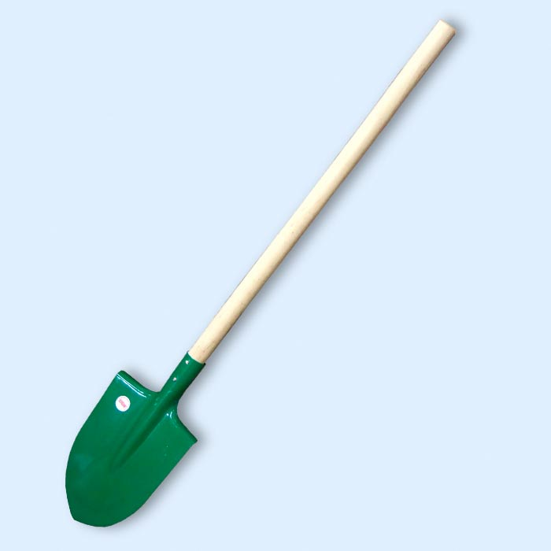
«Лопаточка»

Slide 3
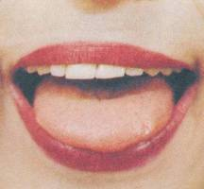
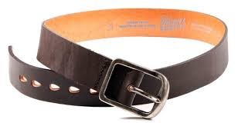
«Наказать непослушный язычок»

Slide 4
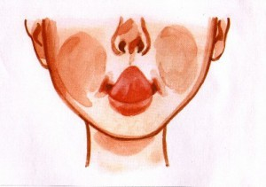
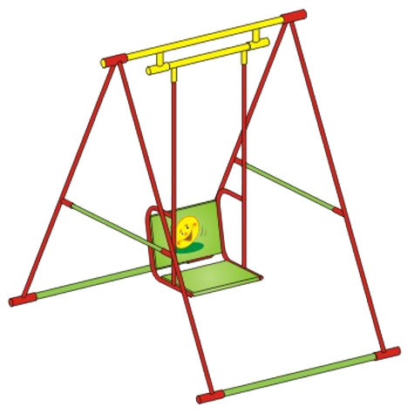
«Качели»

Slide 5
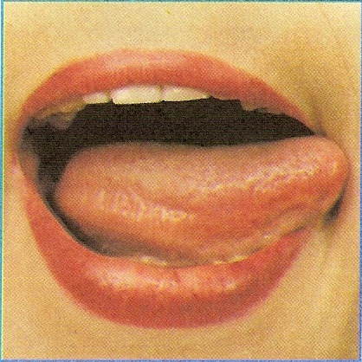
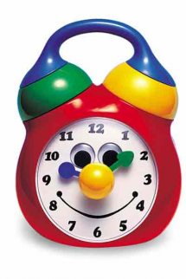
«Часики»

Slide 6
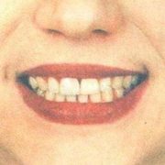
«Пароход гудит»

Slide 7
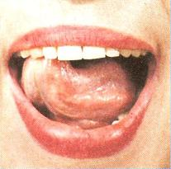
«Почистим зубы»

Slide 8
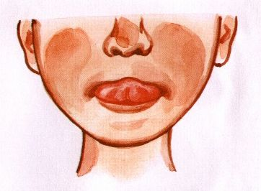
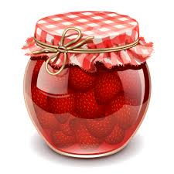
«Вкусное варенье»

Slide 9
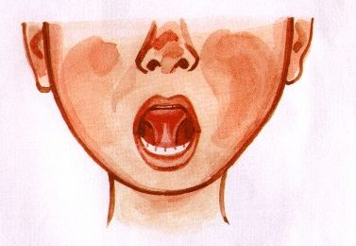
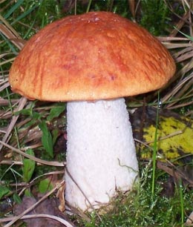
«Грибок»

Slide 10
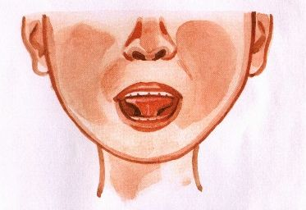
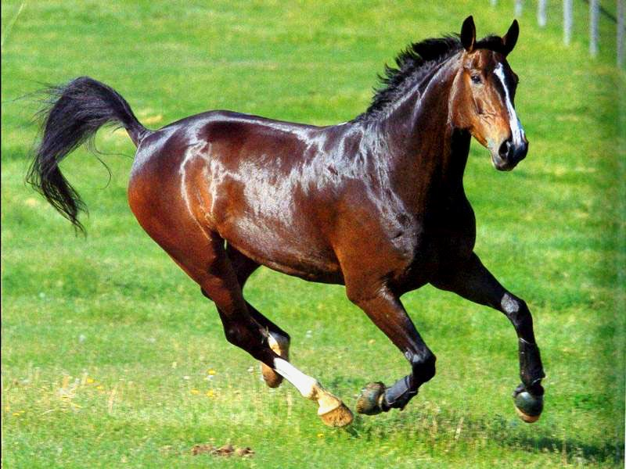
«Лошадка»

Slide 11
«Охотник идёт по болоту»

Slide 12
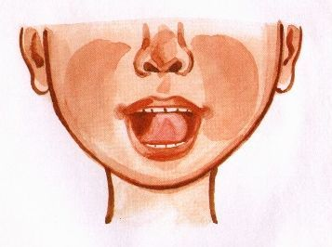
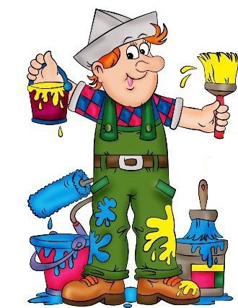
«Маляр»

Slide 13
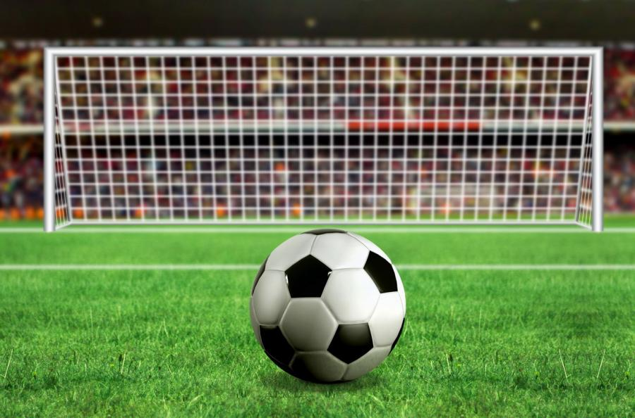
«Загнать мяч в ворота»

Slide 14
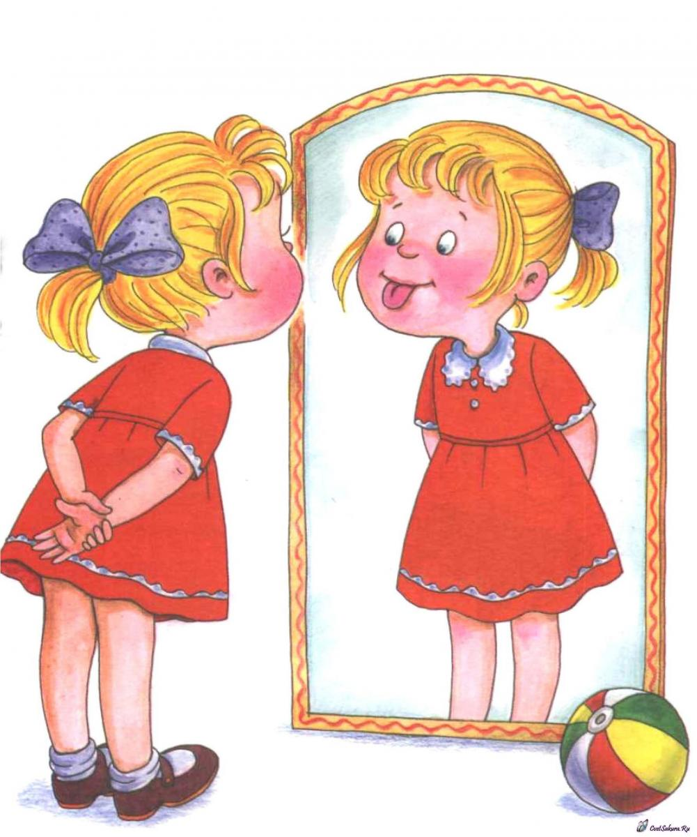
Спасибо за внимание!!!

Slide 15
В помощь логопеду!
Описание артикуляционных упражнений на звуки [Л][Л`]
«Лопаточка»
Широкий язык высунуть, расслабить, положить на нижнюю губу. Следить, чтобы язык не дрожал. Держать 10-15 сек.
«Наказать непослушный язычок»
Немного приоткрыть рот, спокойно положить язык на нижнюю губу и прикусывать его губами, произнося ля-ля-ля, удерживать язык в свободном положении при открытом рте. Упражнение повторять на счёт 1-5-10 (зубами та-та-та).
«Качели»
Высунуть узкий язык. Тянуться языком попеременно то к носу, то к подбородку. Рот не закрывать при этом. Упражнение проводится под счёт логопеда 10-15 раз.
«Пароход гудит»
Приоткрыть рот, улыбнуться и длительно произносить звук «Ы».
«Почистим зубы»
Улыбнуться, показать зубы. Приоткрыть рот, кончиком языка почистить нижние зубы. Делается сначала в стороны, затем снизу-вверх.
«Вкусное варенье»
Высунуть широкий язык, облизать верхнюю губу и убрать язык вглубь рта. Повторить 15 раз.
«Грибок»
Раскрыть рот. Присосать язык к нёбу. Не отрывая язык от нёба, сильно оттягивать вниз нижнюю челюсть. Проделать 15 раз.
«Лошадка»
Улыбнуться, показать зубы, приоткрыть рот и пощёлкать кончиком языка, присасывать при этом язык к нёбу.
«Охотник идёт по болоту»
Зажав широкий кончик языка передними зубами выдыхать воздух через щёки, во время выдоха указательными пальцами слегка ударять себя по щекам, в результате слышится хлюпающий звук.
«Маляр»
Улыбнуться, открыть рот и «погладить» кончиком языка нёбо вперёд – назад.
«Часики»
Высунуть узкий язык. Двигать языком попеременно то вправо, то влево, от одного угла рта к другому. Рот не закрывать при этом. Упражнение проводится под счёт логопеда 10-15 раз.
«Загнать мяч в ворота»
Вытянуть губы вперёд трубочкой и длительно дуть на ватный шарик (лежит на столе перед ребёнком), загоняя его между двумя кубиками

